Slide 1
Всероссийская патриотическая акция «Уроки памяти»
Конкурс для учителей
Краеведческая игра «Я – Новгородец»
Автор: Афанасьева Н.А.,
учитель истории
МАОУ «СОШ №25 «Олимп»
г. Великий Новгород

Slide 2
Краеведческая игра проводится в преддверии празднования Дня Победы в ходе традиционной недели истории. Цель проводимых мероприятий - формирование истинного патриотизма: гордости за дела дедов через совместную деятельность с ветеранами Великой Отечественной войны, тружениками тыла , блокадниками и пожилыми людьми.
В рамках недели обучающиеся нашей школы посещают музеи военной истории, возлагают венки и цветы к мемориалам и памятникам, поздравляют и посещают ветеранов Великой Отечественной войны на дому. Традиционным мероприятием в нашей школе стало проведение к 9 мая городского праздника – встречи с ветеранами клуба коренных новгородцев.

Slide 3
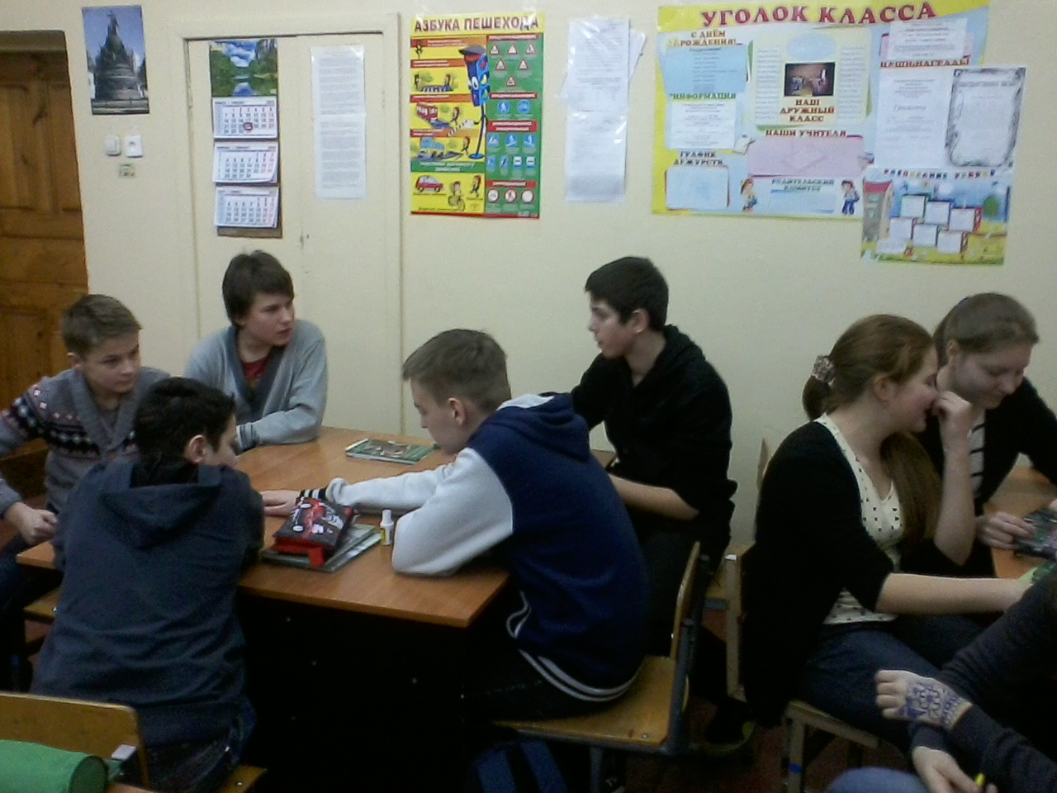
Игра «Я – Новгородец»
Цель: Приобщение учащихся к краеведению.
Задачи игры:
Активизация эмоциональной сферы личности школьников.
Расширение кругозора учащихся в области знаний по краеведению.
Формирование ценностных ориентаций и убеждений, стремления активно изучать историю родного края.

Slide 4
Ход игры
Схема игры.
1. Подготовительный этап:
вводная беседа руководителя игры с участниками о цели и задачах, разъяснение правил.
2. Проведение игры.
3. Подведение итогов игры, награждение победителей.
Краткое описание.
Форма проведения игры – командное интеллектуальное соревнование. Могут принять участие одновременно 20-30 человек, разделенных на 4 команды по 5-7 человек. Возраст участников – учащиеся средней школы. Для каждой команды назначается капитан. В игре могут принимать участие болельщики, причем их активность может оказать положительное влияние на баллы, заработанные командами. Ведущий игры – учитель истории или ученики старших классов. Количество баллов зависит от количества правильных ответов.
Педагогические возможности.
Интеллектуальная краеведческая игра позволяет участникам расширить свои знания об истории родного края.

Slide 5
Cтанция №1
«Древний Новгород».
1. Когда и как возник Новгород?
2. Какие версии происхождения Новгорода вам известны?
3. Почему хан Батый не дошёл до Новгорода 100 вёрст?
4. Где захватчики повернули обратно?
5. Кто автор слов?
«Кто с мечом к нам придёт,
От меча и погибнет.
На том стоит и стоять будет Русская земля».
6. Что вы знаете об Александре Невском?
7. Какие события произошли в 1240 г., 1242 г.
8. Кто, когда и как присоединил Новгород к Москве?
9. Что стало с вечевым колоколом и почему?
10. По какому поводу и когда был Иван Грозный в Новгороде?
11. Что вы знаете о памятнике «Тысячелетие России»?
12. Когда памятник был открыт вновь?(2 ноября 1944 года).
13. Когда в Новгороде была найдена первая берестяная грамота?

Slide 6
Станция №2 «Великая Отечественная война».
1. а) Какая армия освобождала Новгород и кто ею командовал?
б) Откуда она начала наступление на Новгород?
2. а) В ходе какой операции был освобождён Новгород?
б) Когда она проходила?
в) Кто командовал Волховским фронтом?
г) Какова была цель этой операции?
3. а) Сколько месяцев продолжалась оккупация?
б) Кто защищал Новгород? (Армия и командующий).
4. Кто водрузил знамя Победы над Новгородом и где?
5. а) Когда в кремле был зажжён Вечный огонь? В честь какого события?
б) Какие слова высечены на стене памяти?
6. Когда по радио прозвучало сообщение об освобождении Новгорода?
7. Когда был открыт монумент Победы в честь ратных подвигов советских бойцов и командиров в годы Великой Отечественной войны?

Slide 7
Станция №3 «Народная война»
1. Какие формы борьбы использовали партизаны и подпольщики против фашистских оккупантов?
2. Что такое партизанский край?
Где он находился на территории Новгородской области?
3. Какие вы знаете партизанские бригады? Кто ими руководил?
4. Когда началась партизанская война в Новгородском крае?
Назовите новгородских партизан, которым присвоено звание Героя Советского Союза? Что вы о них знаете?
5. Кто такой Александр Панкратов? Что вы о нём знаете? В чём заключается его подвиг?
6. Назовите Героев Советского Союза, чьими именами названы улицы Новгорода.

Slide 8
Станция №4 «Архитектурная. Современный Новгород»
1. Перечислите памятники, связанные с Великой Отечественной войной.
2. Назовите памятники, пострадавшие в годы войны.
3. Какая судьба постигла следующие памятники?
а) Кремль б) Софийский Собор в) Памятник «Тысячелетие России»
г) Юрьевский монастырь д) Церковь Спаса Преображения на Ильине улице.
4. Назовите крупнейшие предприятия Новгорода.
5. Назовите города Новгородской области.
6. Перечислите основные монастыри.
7. Что вы знаете о Вятославицах?

Slide 9
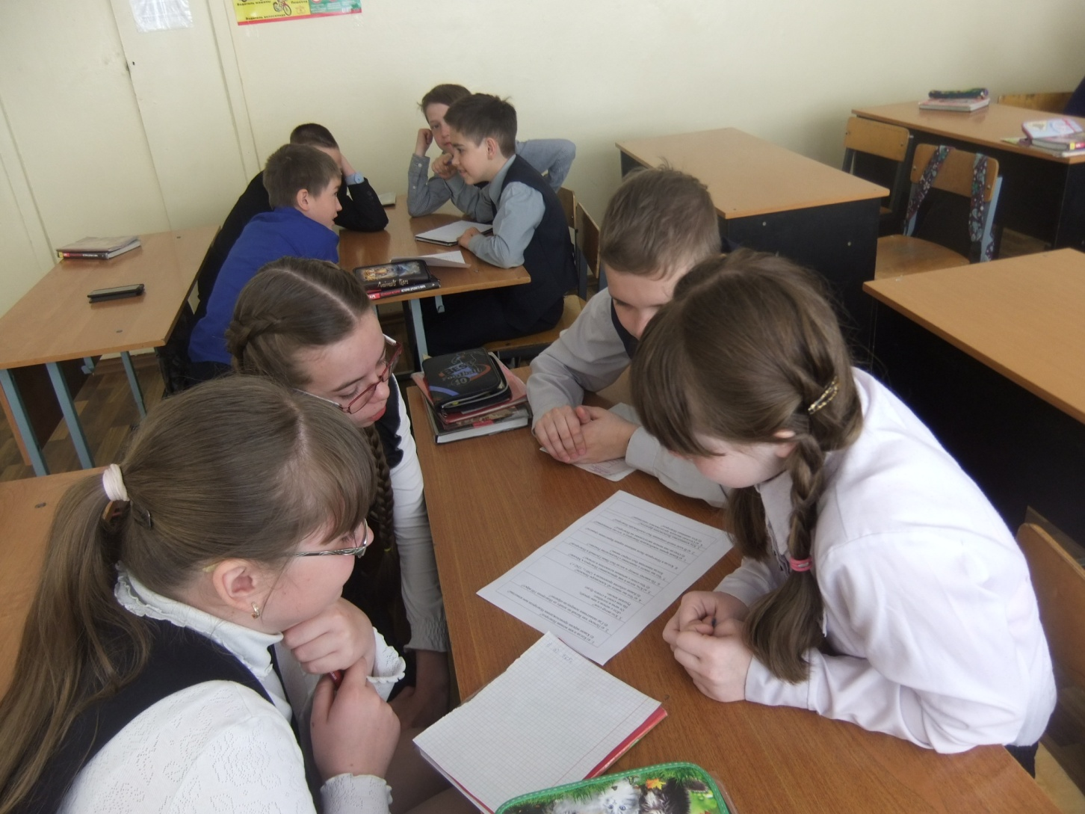
Игра «Я – Новгородец»

Slide 10
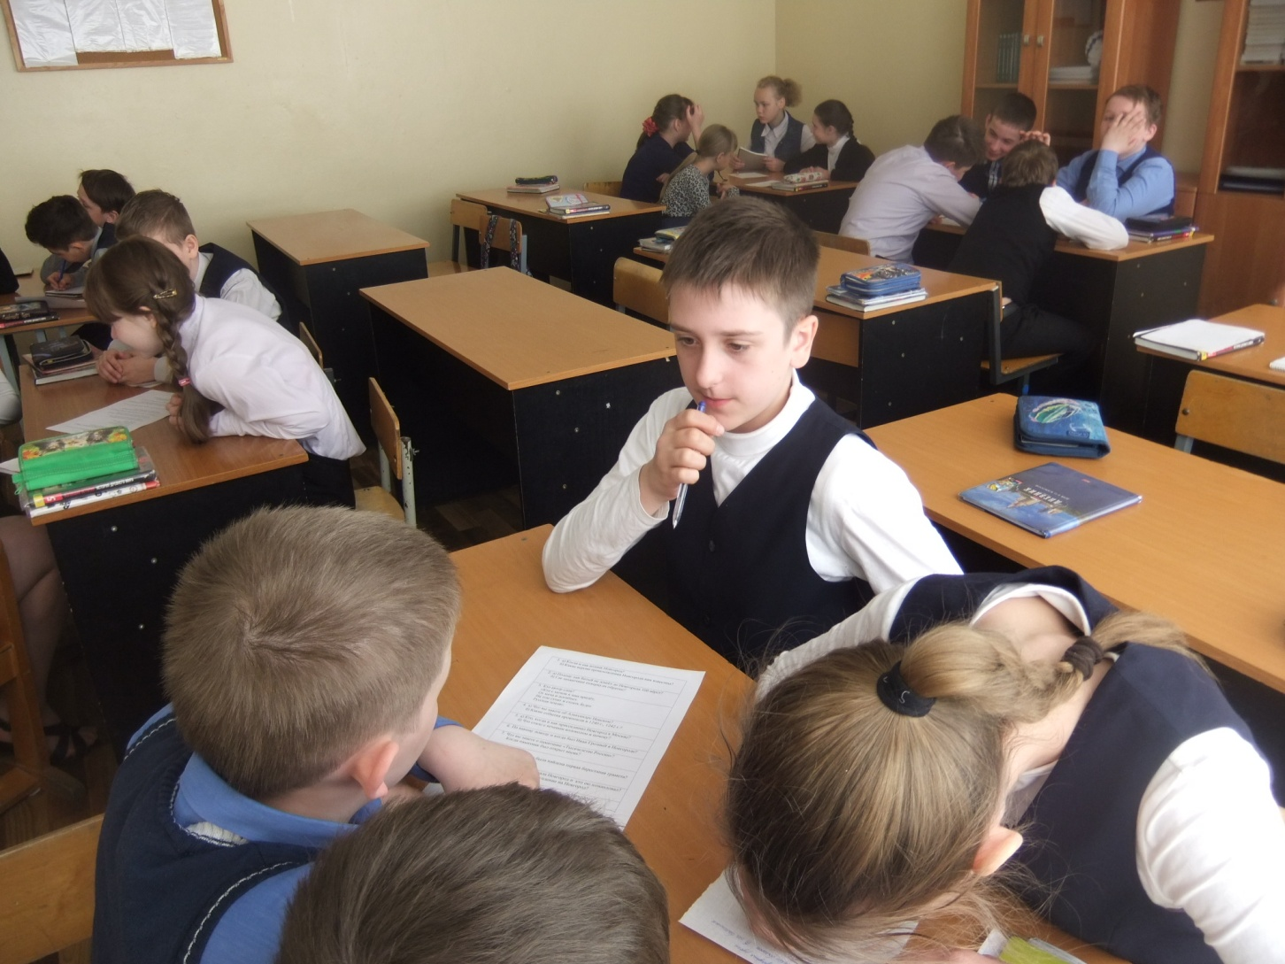
Думай, Ваня, думай…

Slide 11
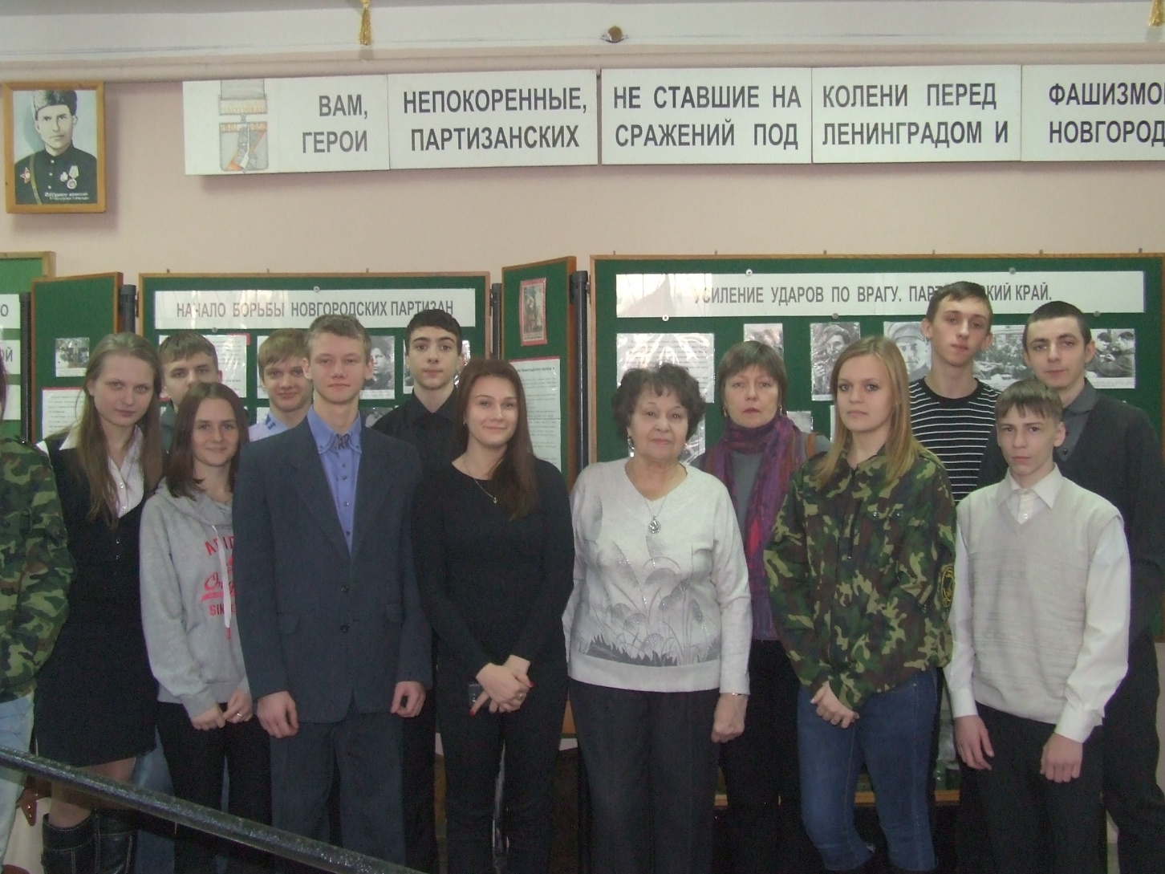
Музей партизанского движения

Slide 12
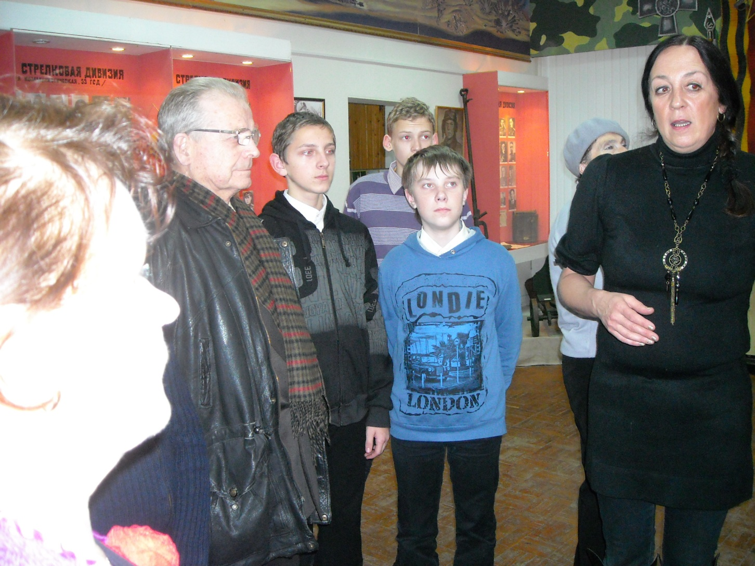
Музей Западного фронта

Slide 13
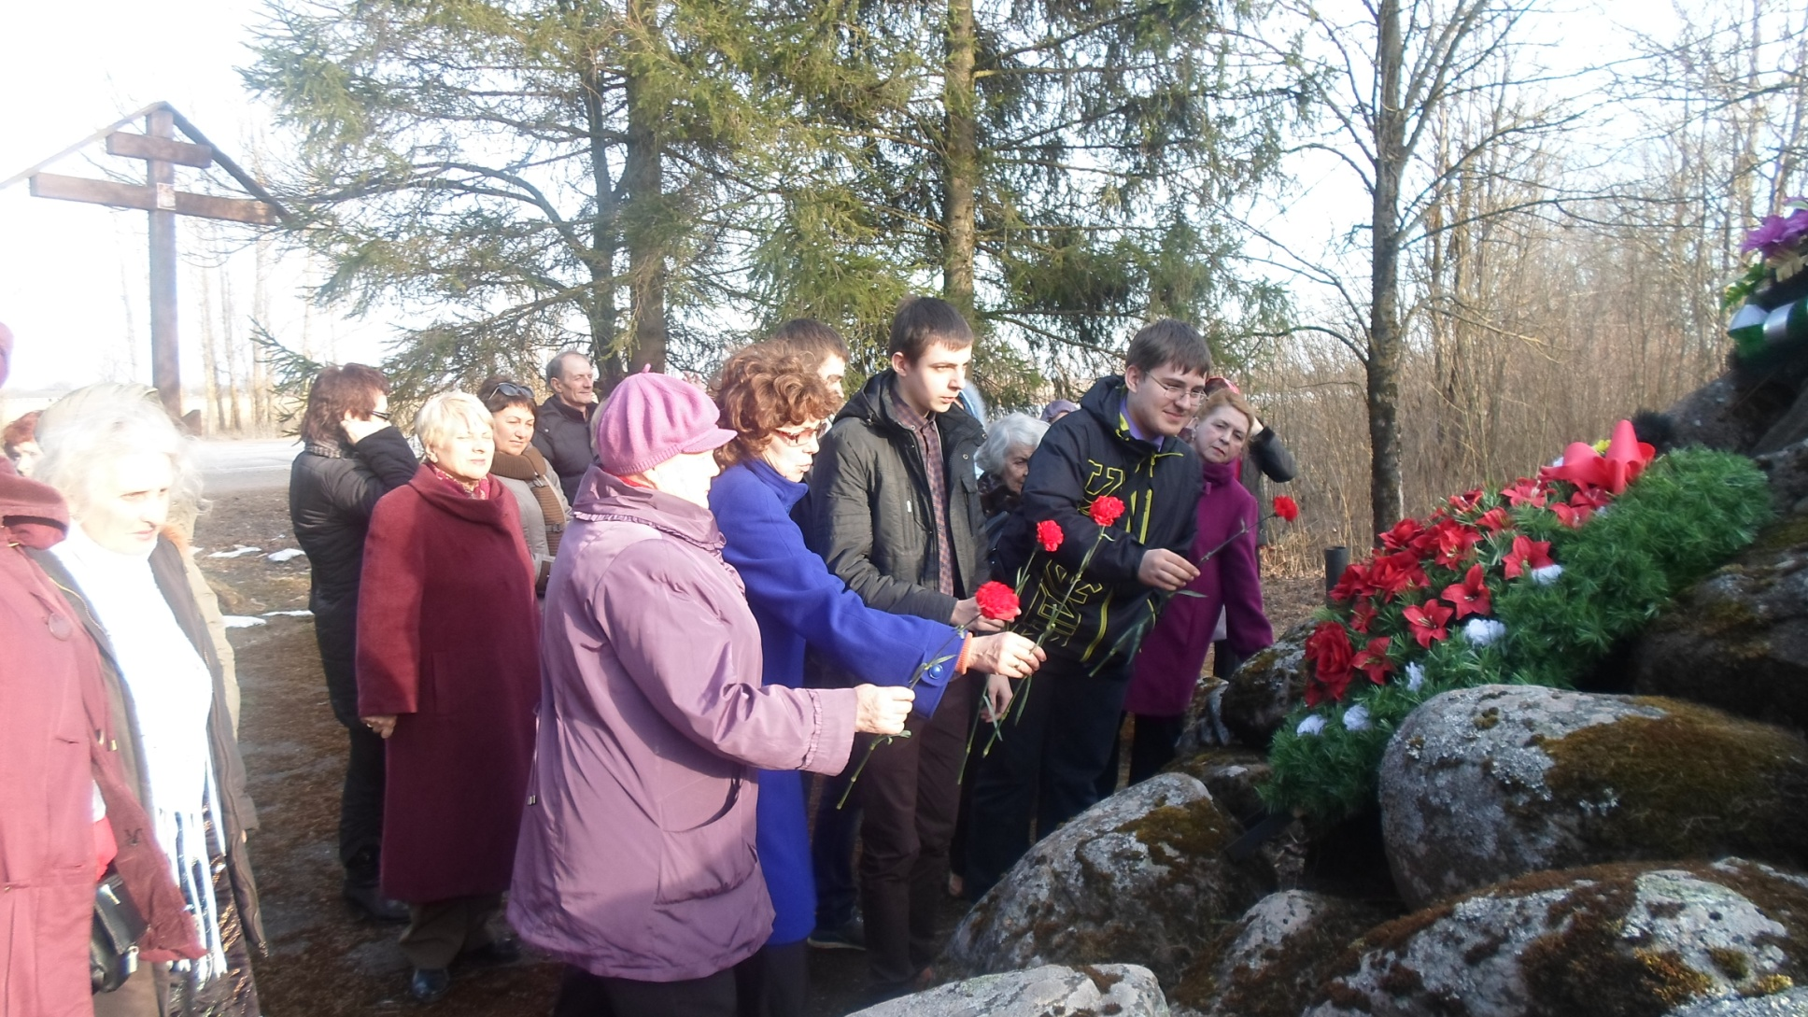
Дань памяти

Slide 14
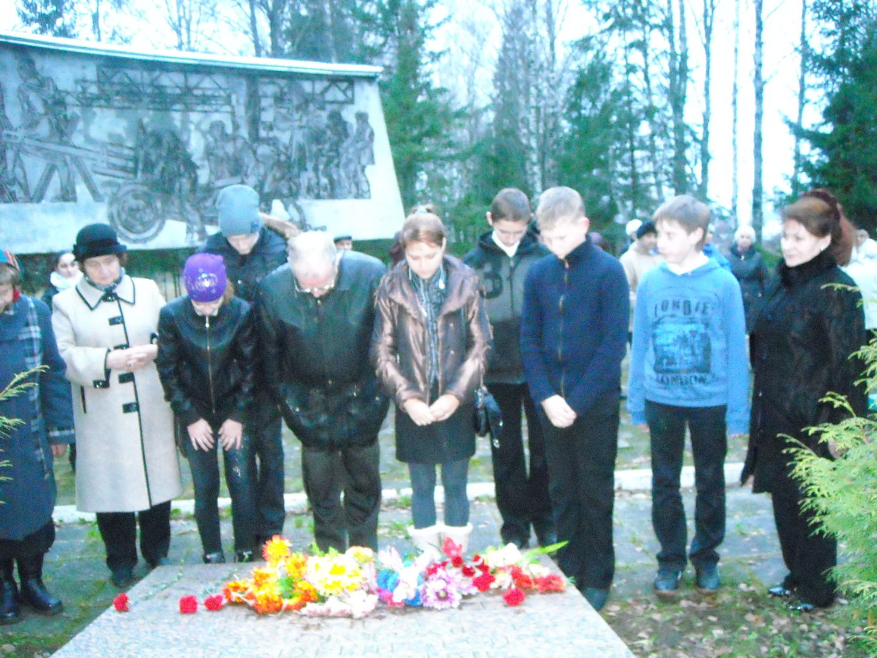
Поклонимся великим тем годам…

Slide 15
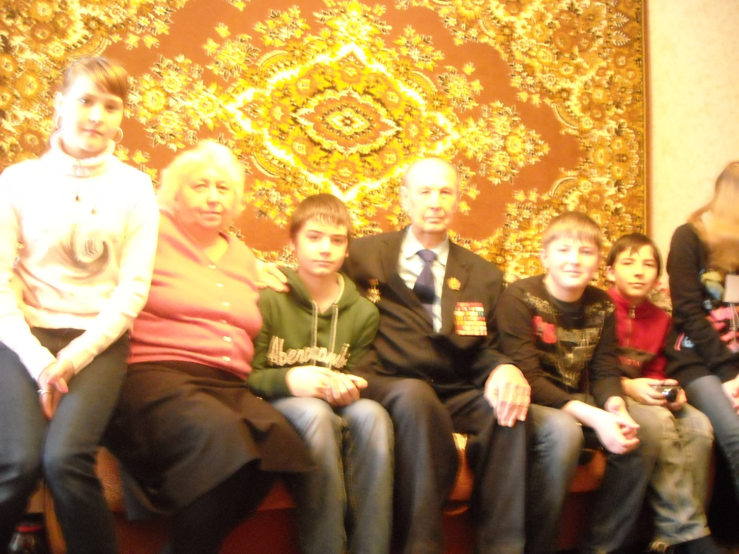
Встречи с ветеранами войны

Slide 16
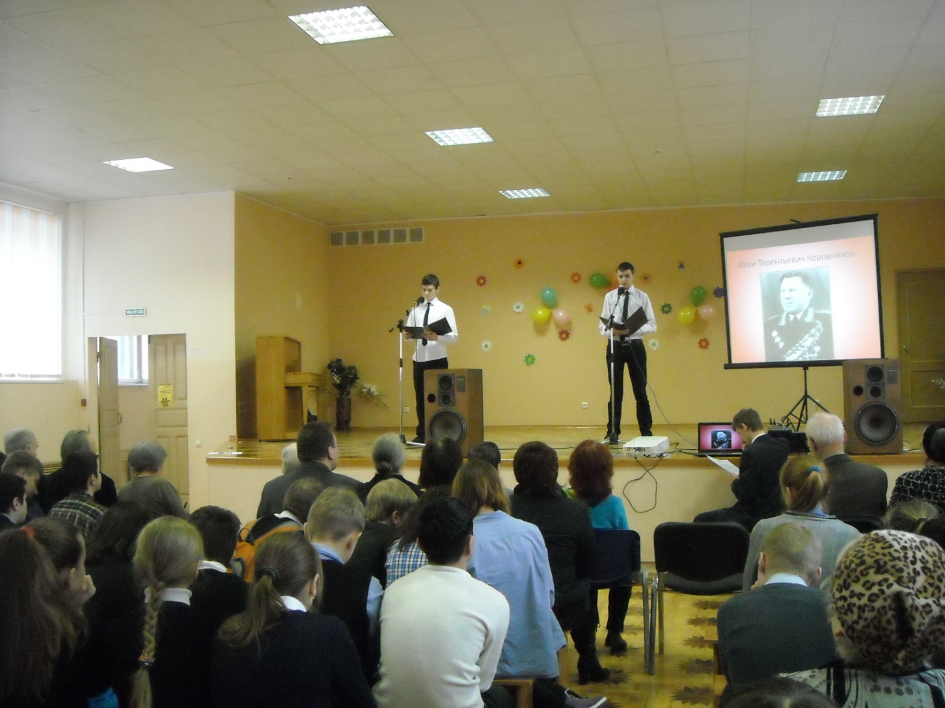
Праздник для жителей микрорайона «В памяти навсегда…»

